Slide 1

新入会員研修・資料 歴史編
Notes:
新入会員研修・資料

Slide 2

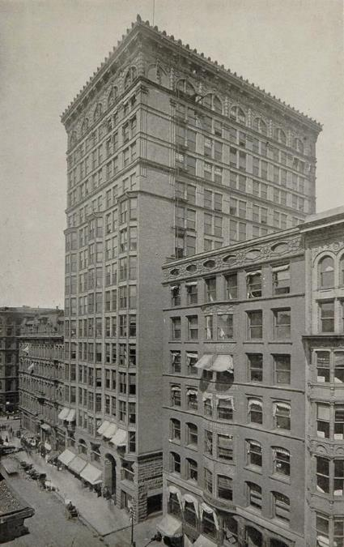
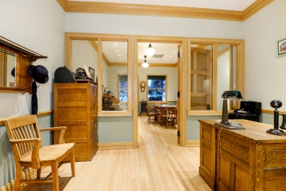
①ロータリーの歴史・沿革
ロータリーのはじめての例会が開催された
ユニテイビル711号室、
ロータリー世界本部で復元されています。
The Unity Building in Chicago
Notes:
ロータリーのはじめての例会が開催されたユニテイビルの711号室
イリノイ州シカゴのユニティビルディングは、シカゴ ループのノース ディアボーン ストリート 127 番地にあり、
17 階建ての建物で、かつてはシカゴで最も高い超高層ビルでした。
1905 年 2 月 23 日にシカゴ ロータリー クラブが最初のクラブ例会を開催したのが4人の先駆者 ガスターバス・ローアのオフイスでした。
参考資料
ユニティ ビルディングは、127 North Dearborn Street in the Chicagoにあり、1890 年から 1892 年にかけて、第 20 代イリノイ州知事になったジョン ピーター アルトゲルドによって建設されました。
1989 年に取り壊されています。フリー百科事典ウィキペディアより

Slide 3

ロータリーの歴史と沿革
110年以上に渡って奉仕を実践してきたロータリーは、シカゴ（米国イリノイ州）で、ポール・ハリスによって創設されました。
世界的な団体となったロータリーは、これまでにどのような歴史を歩んできたのでしょうか。
Notes:
ロータリーの歴史と沿革
110年以上に渡って奉仕を実践してきたロータリーは、シカゴ（米国イリノイ州）で、ポール・ハリスによって創設されました。
世界的な団体となったロータリーは、これまでにどのような歴史を歩んできたのでしょうか。

Slide 4
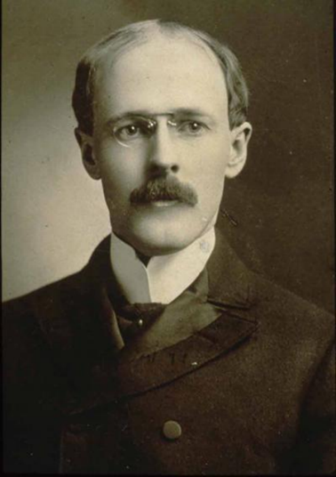
ロータリーの歴史
当時のシカゴという町は､商道徳の欠如が目に付く殺伐とした
時代背景。
弁護士だったポール P. ハリスは、地元の多種多様な職業人を
集めたクラブを思い描きました。
Notes:
1905年：ロータリー創設
当時のシカゴという町は、殺伐とした時代背景、アメリカ経済は著しい発展を遂げると同時に、商業道徳の欠如が目につくようになっていました。
そこで弁護士だったポール P. ハリスは、ハリスは、地元の多種多様な職業人を集めたクラブを思い描きました。

Slide 5
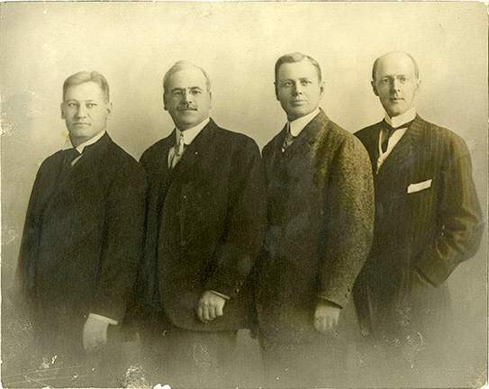
1905年2月23日
最初の例会
地元のさまざまな職業人が集まるクラブ､「仲間の間で友情を深めたい」という願いの下に集まった4人は､イリノイ州・シカゴで最初の例会を開きました。
写真は4人は最初のロータリアンである。左から、ガスターバス・ローア、シルベスター・シール、ハイラム・ショーレー、ポール P. ハリスです。
Notes:
1905年、初のクラブ例会とともに始まったロータリーの創設期には、友情と奉仕に基づく地域社会のつながりを築くことに焦点を当てていました。
お互いに信頼のできる公正な取引をし、仕事上の付き合いがそのまま親友関係にまで発展するような仲間を増やしたいという趣旨で設立された異業種交流会が原点でした。
第1回目の会合は1905 年 2 月 23 日にシカゴ ロータリー クラブが最初のクラブ、はじめての例会をユニテイビルの711号室で開催したのが4人の先駆者 ガスターバス・ローアのオフイスでした。
この日をロータリーでは公式に最初の例会としています。
1905 年 2 月 23 日木曜日の夜は、とても寒い夜で、ミシガン湖から 吹き付ける、小雪まじりの身を切るような寒風が吹き荒んでいました。
ポールと、彼の顧客でもあった石炭商シルベスター・シール Silvester Schiele は、イリノイ街 18 にあったマダム・ガリ Madame Galli の店 で夕食を摂りながらに、兼ねてから話していたロータリークラブ結成 の構想を具体的に説明しました。マダム・ガリの店は、テノール歌手 のカルーソーなどの有名人がよく利用する、ポールお気に入りの店で した。
シールはポールの構想に全面的に賛同しました。
二人はシカゴ川にかかる橋を渡って、シカゴ市ディアボーン街 127 N.ユニティビル 711号室にある鉱山技師ガスターバス・ロア Gustavus Loehr の事務所に行きました。
そして、既にその場で待機していたロア、洋服生地商ハイラム・ショーレーHiram Shorey と共に、ロータリークラブ設立のための最初の会合が開かれたのです。
出典 ロータリー歴史探訪 田中毅著

Slide 6
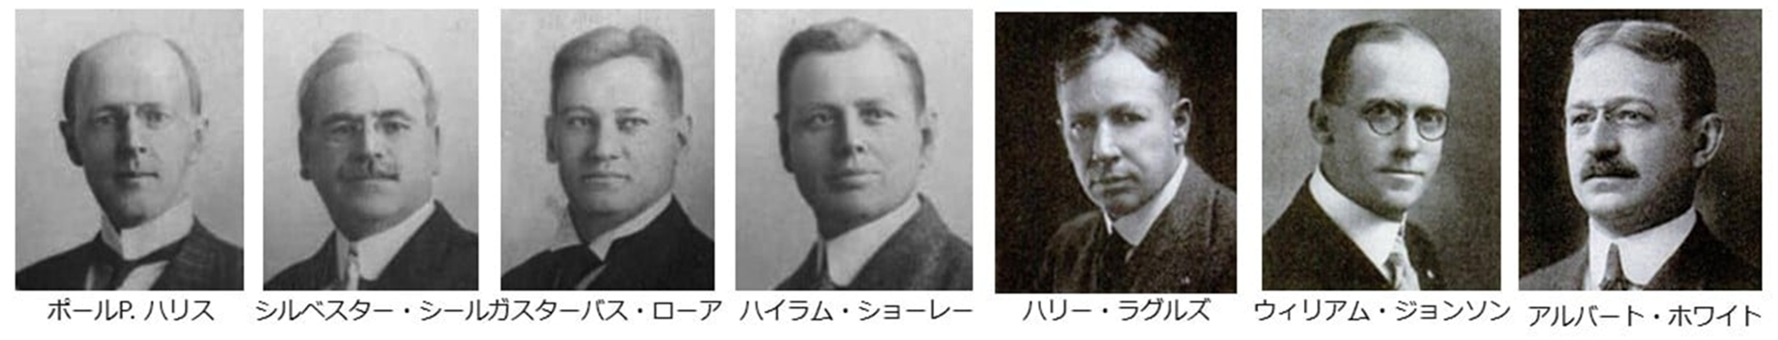
初期のロータリアン 職場持ち回りの原則
我々は一業種ひとりだけが参加してお互い胸襟を開いて
話あおう。
このことから職場を中心として例会を開く事を決定するも
それは長続きはしませんでした。
Notes:
1905年3月9日に、ウォルフビルにあるハリスの事務所で開かれた2回目の会合では、再びクラブの主旨と今後の可能性について討議されました。
出席者はポール、シール、ロア、ショーレーに加えて、印刷業ハリー・ラグルス、不動産業ウィリアム・ジェンセン、楽器製造業アルバート・ホワイトが参加し、事業の経営者、共同経営者、または会社役員でなければ会員になれないことが決められ、更に今後の会合の持ち方について、会員の事業所を持ち回りしてはどうかという議論が交わされました。
が、この持ち回りは制度は長くは続きませんでした。

Slide 7

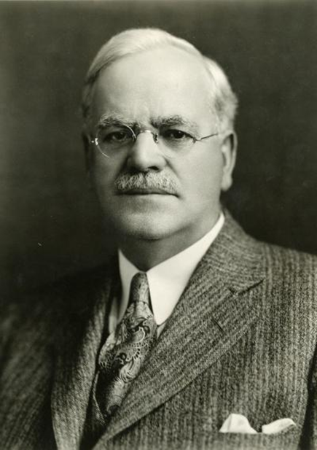

1905年3月23日
創立総会(3回目例会）創立総会
・シルベスター・シールが初代会長に就任
・役員の任命（1年限りのローテーション）
・4回連続で欠席すると自動的に会員資格
の喪失
シカゴロータリークラブと命名
シルベスター・シール
シカゴRC初代会長
現在のロゴマーク
Notes:
第3回目の会合が「創立総会」となります。
会合はステート通り12番地にあるシールの事務所の石炭置き場
シルベスター・シールが初代会長に就任
この日の議事内容は・・・。
・役員の任命
・自己紹介 イニシエーションスピーチをシルベスターシール
・会員資格の原則
注目すべきは4回連続で欠席すると会員資格が自動的に喪失する。
・クラブ名の決定
クラブ名を決定するべく開催するも数多くの候補クラブ名挙げられが、議論に疲労困憊？誰が言ったか？（議事録に記載なし）持ち回りで例会を開くのだから、ロータリークラブという会の名称が決まり、会員身分や役職も一年限りでローテーションすることが決められました。
この３回の会合の何れの日をもってロータリークラブ設立とするかについては、最初に会合が開かれた日であるとか、規約が定められた日とか、法的にいくつかの解釈もありますが、RI理事会は先の、1905年2月23日に開かれた会合を最初の会合と認めて、この日をロータリー創立の日と定めています。
ポール・ハリスが初代会長だと思われている方も多いと思いますが、初代会長はシルベスター・シールです。
4回目の例会ではショーレー（洋服屋）の事務所でクラブ名の決定、ロータリークラブとは何の団体なのか？
他の職業人の団体との違い、職業人の親睦団体ではあるがその本質とは何も決まっていなかった。
5回目の例会はワシントン通105のウイリアム・ジョンソン不動産会社の事務室で開催。
会員と会員の取引について話し合われました。
物を買う時は会員から購入するという物質的相互扶助、利益を計上せず原価で取引をして誰と何を取引をしたのかを記録をして例会で発表をする。
6回目の例会ではハリー・ラグルスの印刷工場で開催。
物質的相互扶助により、お互いを宣伝し合うことを決定。
チャールズ．Ａ・ニュートンが遅刻して来たことから、彼の遅刻を“責める他の会員”に対して、
朝から忙がしく食事をとる暇がなく、例会に出席する前にとにかく腹ごしらえをしない事にはどうにも我慢が出来なくって、
食事をしているうちに遅れてしまった事情を説明しますと、皆が反省し、そういう事もあるだろう！とすれば、例会で食事を一緒にとりながら歓談をして互いの認識を深める様にしてはどうか？という事になり、
第７回目の例会からレストランにて例会を開くこととなり、今日まで続いて慣例化しています。

Slide 8
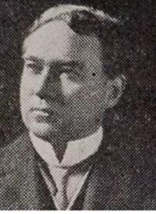
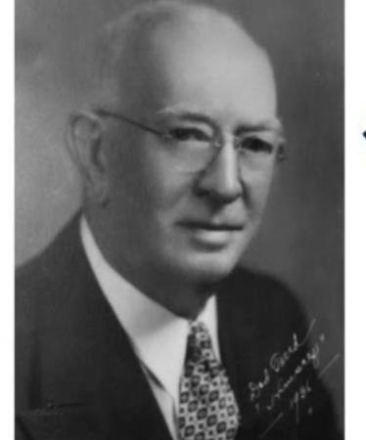
1906年4月
薦めれば誰もが喜んで参加するクラブへの誘いを断った人物がいました。
弁理士 ドナルド・カーター入会拒否
「今のところ、シカゴ・クラブには
特許弁理士がいないので、
ロータリークラブの会員になるよう
カーター君に提案したいんだが。」
自分たちだけの利益にこだわって、
社会的に何もしない団体に
将来性も魅力もない。(失笑)
フレデリック・ツイード
ドナルド･カーター
Notes:
1906年 奉仕の概念はドナルド・カーターがもたらしたクラブ会員の事業上の利益の増大を定款に掲げ会員の事業にお互いが利便を図り合う相互扶助の考え方をベースに会員を急激に増やしていきまた、一業種一人という制約から簡単に入会できないことが大きな魅力であり、入会を薦めれば誰しもが二つ返事で受諾するクラブへとなってきました。
会員相互で商品や原材料を原価で取引して、それを一般の人に売って大きな利潤をあげるのですから、こんな効率的な話はありません。
この制度は会員の事業に大きな経済効果を生みだし、零細な企業主でもロータリークラブに入会すれば必ず事業は拡大し、大金持ちになれるとさえいわれました。
(参考:ロータリー探訪記)
しかし、こうした行為に対する一般の人からの非難が日に日に高まり、ロータリアン自身からも批判が出始めてきました。
そして発足から1年ほど経った1906年4月の、ドナルド・カーター事件へと繋がっていきます。
薦めれば誰もが喜んで参加するクラブへの誘いを断った人物がいました。
特許弁理士ドナルド・カーターです。彼はこのようにして入会を拒否しました。
シカゴ・クラブ二代目会長アルバート・ホワイトAlbert Whiteの時、フレデリック・ツイードFrederic TweedがDonald Carterにクラブへの入会を勧誘したところ、Donald Carterはクラブの互恵主義の説明を聞いて、 『君達はお互いに助け合って、豊かになって楽しいだろう。
しかし、一業一会員制の原則であれば、クラブに入れない同業者は一体どうなるのか。また、職業人の集まりであれば、職業を持たない一般地域社会の人達は一体どうなるのか。私達は、この地域社会に生まれ、地域社会に育てられ、地域社会にお世話になって暮らしている。このお世話になった地域社会に何らの恩返しもしない。何らの足跡も残さないで、自分達だけが助け合って隆々と栄えて、やがてこの世を去っていく。そのようなエゴイズムの団体は永続性がないだろう。自分は、二度とない人生を、そのようなエゴイズムの世界におくことはできない』と言って入会を断ったのであります。
職業を持って社会で生活している以上、
職業を通じて社会に貢献することが自分が存在する証になるのであって、
自分たちだけの利益にこだわって、社会的に何もしない団体に将来性も魅力もない。
この入会拒否事件はシカゴ・クラブに少なからぬショックを与えました。
しかし、物質的互恵と親睦にのみ終始することに限界を感じ、次の段階へのステップ・アップを考えていたポール・ハリスは、この事件を絶好のチャンスと捉えて、直ちに、ロータリーの在り方を転換することを決断し、定款を改正することを条件にドナルド・カーターに再考を促し、その後快く入会を了承しました。
そして、定款には第3条が加えられることになりました。
<シカゴ・クラブ定款>
1.本クラブ会員の事業上の利益の増大
2.通常社交クラブに付随する親睦およびその他の特に必要と思われる事項の推進
3.シカゴ市の最大の利益を推進し、シカゴ市民としての誇りと忠誠心を市民の間に広める
後にドナルド・カーターはこの様に言っています。
「まったく利己的な組織は永続性がない。
もしも我々がロータリークラブとして生き残り、発展することを望むならば、我々の存在を正当化するために何ごとかをしなければならない。
我々はある種の市民に対する奉仕をしなければならない。
この定款の改正は、われわれが市民に対する奉仕をすることが可能になるように、シカゴ・ロータリークラブの綱領を拡大することを目的としたものである。」
このようにして、シカゴ・クラブの定款に対社会的な行動に関する項目が付け加えられ、創成期のロータリーに奉仕という概念が芽生えることになります。
この事件を契機にポールハリスは親睦から奉仕へと舵をきります。

Slide 9
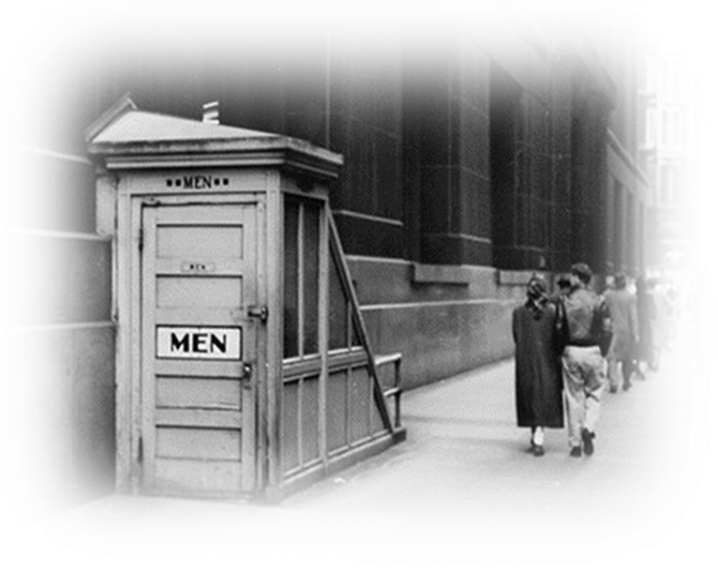
1907年
初期の奉仕プロジェクト
シカゴ・ロータリークラブは、
街の衛生改善のために公衆トイレ
設置のニーズについて市民団体と
協議しました。
内外の試練を乗り越え公衆トイレの設置を成し遂げる。
Notes:
当時のロータリーは、「奉仕」という概念に乏しい一業種一名の相互扶助団体であり、会費は高く、ビジネスのメリットを第一に考えて入会する人がほとんどでした。
この時、ハリスのとった考え方は、最初に「親睦」があり、その上に「奉仕」という概念が出てきたことに鑑みると、奉仕の方が高次の概念である。
そうである以上、奉仕と親睦とは相容れない。すなわち、親睦よりも奉仕を優先すべきであるというものでした。
そうした折、ハリスはたまたま出席した商工会の集まりで、ループ地区(シカゴ中心部)の通行人が、公衆トイレがないために不便な思いをしているという話を聞き、それを奉仕活動実践のチャンスだと捉えました。
彼は早速、25の市民団体の代表を集めて「公衆便所建設委員会」を設立し、行政に働きかけますが、自らの施設内にトイレを持つシカゴ醸造組合と、百貨店組合からの激しい抵抗と妨害を受けます。なぜなら彼らは、トイレを借りる見返りに、バーや百貨店で買い物をする客が減ることを危惧したからです。しかし、こうした紆余曲折を経ながらも、2年後の1909年に市役所と公立図書館の横に、二つの公衆トイレが完成しました。
このように地域社会に対する奉仕の一環としてシカゴ市や民間団体に呼び掛け、この奉仕事業を完成させたハリスですが、クラブ内の親睦と奉仕を巡る議論に結論が出ず､クラブは崩壊寸前となっていました。
そして、この混乱の責任を取ってハリスは任期途中（1907年２月～1908年10月）で辞任することとなり、後任として、ハリー・ラグルスが4代目会長に就任し、残りの任期（1908年11月～1910年1月）を務めました。
ポールは名誉会長に就任。
当時のロータリーは、「奉仕」という概念に乏しい一業種一名の相互扶助団体であり、会費は高く、ビジネスのメリットを第一に考えて入会する人がほとんどでした。
そして、ポールは、親睦から奉仕へと舵をきるが、「親睦」VS「奉仕」、クラブ内の対立が生まれ解散の危機もあったが、それを乗り越え、ポールハリスは、論文「合理的ロータリアニズム」を発表。ロータリアンに広く愛されている「寛容」という言葉が誕生するのでした。

Slide 10
1908年
サンフランシスコに2 番目クラブ誕生。
ついでオークランド(初の毎週例会クラブ、1909年)シアトル、ロサンゼルス、ニューヨークでRC 設立。
全米へと拡大される。
Notes:
1908年以降、サンフランシスコに２番目のクラブが誕生、
また一業種1社を鑑み、職業分類表を1908年の6月に入会したアーサー・フェデリック・シエルドンが作成
ついでオークランド(初の毎週例会クラブ、1909年)、シアトル、ロサンゼルス、ニューヨークでRC 設立されました。

Slide 11
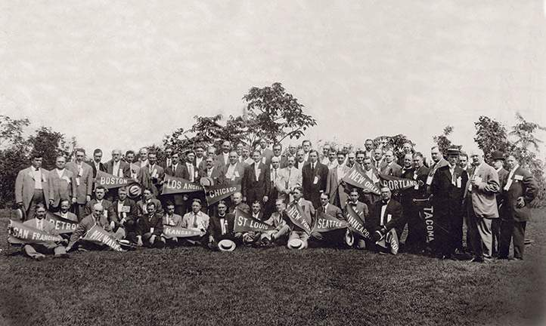
1910年
全米ロータリークラブ連合会
1910年8月、米国内の16のクラブによって
全米ロータリークラブ連合会（現在の国際ロータリー）
が結成され、ポール・ハリスが初代会長に選出されました。
Notes:
シカゴで初のロータリークラブが創設されてから5年後の1910年、当時の既存のクラブ（すべてが米国）が結束し、「全米ロータリークラブ連合会」を発足させました。

Slide 12
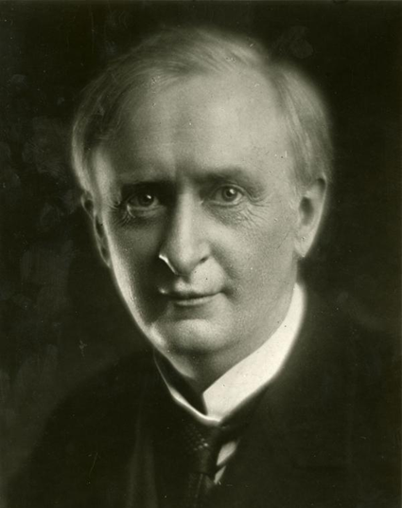
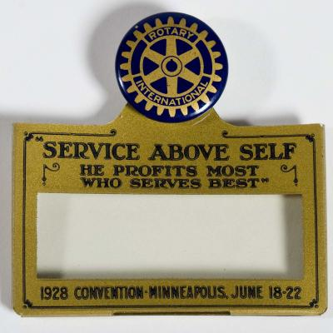
1911年
ロータリーの第二標語
最もよく奉仕する者、最も多く報いられる
He Profit Most Who Serves Best
アーサー・F・シェルドン
ロータリーの標語が承認された1928年
ロータリー国際大会で参加者が着用したバッジ
Notes:
1911年、オレゴン州ポートランドで開催された全米ロータリークラブ連合会の第二回ロータリー大会で
「He Profits Most Who Serves Best」がロータリーの標語として承認されました。
第一回ロータリー大会で、ロータリアンのアーサー・フレデリック・シェルドンが行った演説を基に作られた標語です。
シェルドンはその演説の中で次のように語っています。「他者に対する正しい経営の科学のみが引き合うのだ。
経営とは人間的な奉仕の科学である。その仲間に最もよく奉仕する者が最も多く報いられる」
「He Profits Most Who Serves Best」は、Heは男性限定用語という観点から、
2004年規定審議会で「They Profit Most Who Serve Best 」に修正され、
さらに2010年規定審議会で現在の標語「One Profits Most Who Serves Best」となりました。
日本語訳に変更はありません。

Slide 13
無私の奉仕
（Service, Not Self）
ロータリーの第一標語
超我の奉仕
Service Above Self
ロータリーの発展とともに、その使命はクラブ会員の職業や親睦の枠を超えて広がり、親睦と異業種であることを利用した物質的相互扶助の精神で、恵まれない地域社会に貢献をしました。
こうした理念に対するロータリーの献身をもっとも良く表していることばが「超我の奉仕」という標語です。
Notes:
ロータリーが発展するにつれ、その使命も、クラブ会員の職業や社交の関心の枠を超えて広がっていきました。ロータリアンは、共同で資金を援助したり、才能を投じるなどして、恵まれない地域社会を助けました。こうした理念に対するロータリーの献身をもっとも良く表しているのが、「超我の奉仕」という標語です。
詳細
1911年、オレゴン州ポートランドで開催
ポートランドでのロータリー大会は、もう一つの標語「超我の奉仕」が誕生するきっかけともなりました。大会中にコロンビア川でボート乗りを楽しんでいた米国ミネソタ州ミネアポリス・ロータリークラブの会長、ベン・コリンズは、シアトルのロータリアン、J.E.ピンカムと、ロータリークラブを組織するのにふさわしい方法について話し合っていました。その中でコリンズは、自分のクラブで採用していた理念「無私の奉仕（Service, Not Self）」を紹介しました。ピンカムは、同じボートに乗っていたロータリー創始者、ポール・ハリスを呼んで会話を続けました。ハリスから依頼されコリンズは大会で演説を行い、この文言「無私の奉仕」が熱烈に歓迎されたのです。
この標語“Service Above Self“、1950年ロータリーのモットーとして公式に採用され1989年規定審議会によりロータリーの第１標語に指定されました。

Slide 14


1912年
国際組織へと成長
1912年4月、カナダのウィニペグでロータリークラブが加盟し、ロータリーは国際組織となりました。これに伴い、組織名はロータリークラブ国際連合会に改名され、さらに1922年に現在の国際ロータリーとなりました。
Notes:
1912年8月には、ロータリーは大西洋を越え、ロンドン・ロータリークラブが設立されました。この年の4月にカナダ・マニトバ州にウィニペグ・ロータリークラブが設立されたことでロータリーは国境を越えていましたが、ロンドン・ロータリークラブの設立は北米大陸以外での設立となったため、これが国際的組織としての第一歩となりました。
ロータリーの評判は瞬く間に広がり、その後10年間に、サンフランシスコとニューヨークをはじめ、カナダのウィニペグにもクラブが結成され、1921年までに6大陸にロータリークラブが結成され、その1年後の1922年 「国際ロータリー」と名づけられました。

Slide 15
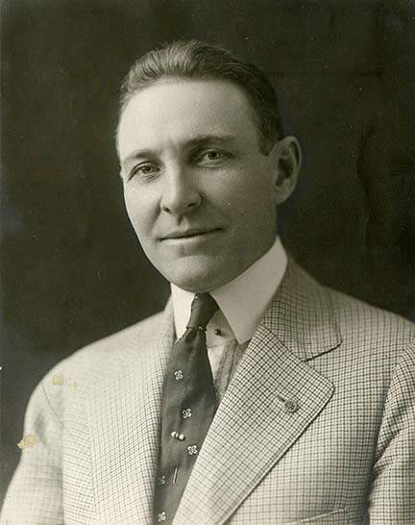
1917年
ロータリー財団の始まり
ロータリーの1917年大会で、当時の会長だったアーチ C. クランフが「世界でよいことをするための」恒久的な基金の設置を提案しました。
それが今日のロータリー財団です。
「寝てもさめてもロータリー」と評されていたロータリー財団の父
Notes:
「ロータリー財団の父」と讃えられるアーチ・C・クランフは、1869年6月6日、ペンシルバニア州コネチカットの貧しい家庭に生まれました。
幼少の頃、両親と２人の兄と共にオハイオ州クリーブランドに移住。
家計の足しにするため、12歳で学校を辞めて仕事についたそうです。
仕事をしながら、彼は夜間学校にも通い、18歳の時、キューヤホガ木材会社の雑用係の職につきました。
その後、どんどん昇進して、最終的にはその会社の総支配人、そして経営者になったのです。
彼は、製箱会社や汽船会社、銀行の社長、不動産業などでも、経営手腕を発揮しています。また、優れたフルート奏者として、クリーブランド交響楽団で14年間に亘って活躍したことでも知られています。
熱心なロータリアンだったらしく、友人達は彼のことを「寝てもさめてもロータリーだ」と評していたと伝えられています。
彼は、クラブ会長としての最後のスピーチで、今後クラブが多くのことができるように「非常時基金」を作ることを提案しました。この提案が、彼が1916～17年度の国際ロータリークラブ連合会の会長を務めた時の「ロータリー基金」の提案に繋がったとされています。
また、彼は1914年に国際ロータリークラブ連合会の理事になり、1915年に採択された標準ロータリークラブ定款・細則の制定に携わった責任者であったことでも有名です。
さらに、ロータリーに地区を設け、地区ガバナー職をつくり、年次地区大会を確立したのも、彼の業績なのです。
驚くべきことに、これらの彼の活躍は、第一次世界大戦（1914～1918年）の最中の出来事でした。
1928年のミネアポリス国際大会で「ロータリー基金」が「ロータリー財団」と改称された折、当時、管理委員であったアーチ・C・クランフは次のように述べています。
「我々は、この財団を今日明日の時点ではなく、何年、何世代の尺度で見つめるべきです。
なぜなら、ロータリーは幾世紀にもわたる運動だからです」と。
実際、彼が1928年9月号のロータリアン誌の記事で主張した「これからの財団プログラム
：学生の交換、グループの交換、国際事業関係を通じての友好」は、その後、財団事業として実施された奨学金、研究グループ交換、マッチング･グラントなどの形で実現しているのです。
まさに、彼は「ロータリー財団の父」と呼ばれるに相応しい人なのです。

Slide 16

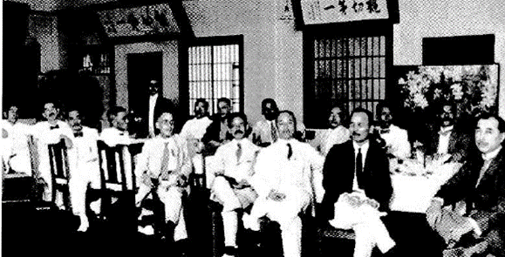
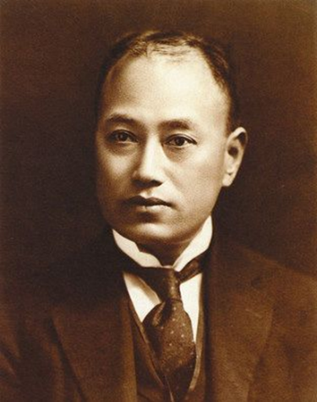
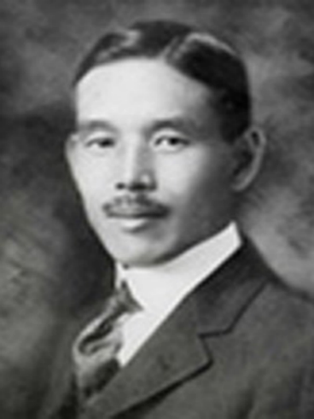
1920年
東京ロータリークラブの誕生
1921年頃（大正10年）
当時の東京RC例会風景
米山梅吉翁
東京RCの生みの親1人
福島喜三次
東京ＲＣは国際ロータリーにより特別代表に任命された福島喜三次とWalter Johnstone並びに米山梅吉の尽力により、日本で最初に創立されました。
Notes:
東京ロータリークラブ（ＲＣ）は、米山梅吉と福島喜三次の出会いに始まる。
１９１８年１月、米山は、目賀田種太郎男爵を団長とする財政調査団に加わって渡米。
テキサス州ダラスでダラスロータリークラブ会員の福島喜三次に会い、初めてロータリー運動に接し、大いに心を動かされる。
帰国後、米山は２年余、ロータリー精神と組織の研究に努めた。
当時の日本は、第一次大戦に連合国側として参戦。
一時的な景気に沸いたものの、戦後は恐慌に襲われ、不景気のなかで農民運動や初のメーデーが行われるなど揺れ動いていた。
ロータリー精神が容易に受け入れられるような状況ではなかったが、米山の熱意は少しも衰えなかった。
１９２０年１月には福島も帰国。在日米国人実業家ウオルター＝ジョンストン(W.L.Johnstone)の応援を得て、具体的な準備作業が進められた。
設立準備会を開いたのは９月１日である。
設立総会は１０月２０日、銀行クラブにジョンストンと賛同の有志１４名（チャーターメンバー２４名中）を集めて開かれた。
総会では初代会長に米山を、幹事に福島、理事に伊東米次郎、樺山愛輔、小野英次郎を選出。
国際ロータリー（当時はロータリー国際連合会と称していた）のシカゴ本部に加盟申込書を送り、翌年４月承認。
東京ロ ークリークラプの創立総会に会員として集ったメンバーは24名、 その役職を見ると各企業の社長や重役が多数を占めている。
ポールハリスがシカゴで発足させた当時、 石炭商人や印刷業、 不動産業なとがそのメンバーだったことを思えば、 東京クラブは相当に社会的地位の高いエリート層によって構成されていたといっていい。
創立に奔走した米山梅吉 福島喜三次の両人がそもそも、 三井銀行、 三井物産という財閥系の企業人であったのだから 経済人、 実業家の賛同 を得やすかったのは自明の理であったあようである。
はじめは会員の選考も厳格で、クラブの記録や通信にも英文が使われた。
しかし例会への出席状況は、あまりはかばかしくなかったようである。
参考資料
東京ＲＣは国際ロータリーにより特別代表に任命された福島喜三次とWalter Johnstone並びに米山梅吉の尽力により、日本で最初に創立された、
国際ロータリー直轄のクラブである。
創立時の記録にスポンサークラブの存在は記されていないことを申し添える。
東京RC HPより

Slide 17

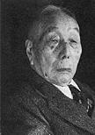

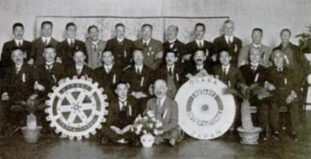
1922年 大阪ロータリークラブの誕生
星野行則
福島喜三次
Notes:
1922年、日本で2番目となる大阪RCが誕生した。現在の2660地区最初のRCである。
1920年日本で最初の東京RCが誕生して2年後の事。
創立のきっかけは、東京RCの創立に深く関わり初代幹事を務めた福島喜三次氏が大阪に転勤になったことであった。
福島氏は加島銀行の星野行則氏と出会い、ロータリーの理念に打たれた星野氏は大阪RCの創設に奔走し、1922年11月17日大阪実業界トップ25名のチャーターメンバーで設立総会が開催された。
福島氏もその中の一人である
ロータリー広がりと暗雲
1924年に神戸RC、名古屋RC、1925年に京都RCが誕生し、1926年5月東京RC、大阪RCを含めた5クラブによる第一回全日本RC連合懇親会が大阪で開催された。日本のRCという連帯感が生まれる初めての機会となった。その後1928年に日本、満州、朝鮮、樺太、千島による70区が誕生し地区の原型が出来たが、日本の軍国主義台頭による海外領土をベースとしたものであり、必ずしも国際的に祝福されたものではなかったという。

Slide 18
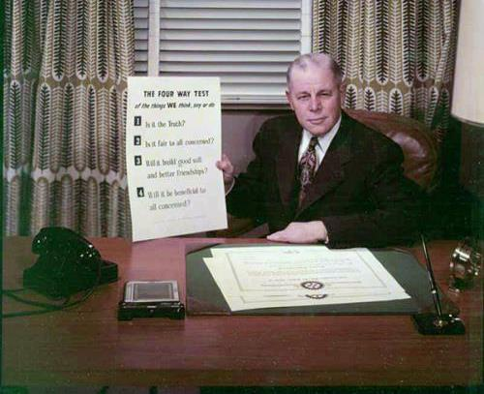
1932年
四つのテストの誕生
言行はこれに照らしてから
真実かどうか
みんなに公平か
好意と友情を深めるか
みんなのためになるか どうか
創案者 ハーバート J.テーラー
Notes:
大恐慌のさなか、一人のロータリアンが4項目からなる簡明な倫理指針を考案しました。この指針は、窮地にあった彼の会社を救うのに役立ったのです。
この指針が表現していた内容や信条はまた、ほかの多くの人たちに対しても、倫理的羅針盤を提供することになりました。
やがて、国際ロータリーによって採用され、広く知れ渡ることになったこの四つのテストは、今日では、ロータリーの基本理念の一つとなっています。
今世紀におけるロータリーの最も素晴らしい声明の一つと言ってもよいでしょう。
「四つのテスト」は１９３２年７月、シカゴのロータリアン、ハーバート＝Ｊ．テーラー（H. J. Taylor）が提唱したもの。のちに世界中のロータリアンから、人々のあいだの尊敬と理解を育てる指針として用いられるようになった。それだけではない、これは正しいものの考え方や、友好的な対人関係を育てるものさしとして、いまや多くの国の政府、実業社会、学校、地域社会で活用されている。
1954年10月、日本ロータリーでは、ロータリー創立５０周年記念事業の一環として、記念標語と「四つのテスト」の邦訳を広く日本中のロータリアンから公募した。
その結果、東京ＲＣ会員、本田親男の和訳が当選した。(東京RCHPより）
本田 親男（ほんだ ちかお、1899年11月21日 - 1980年7月30日）は、鹿児島県出身のジャーナリスト。
元毎日新聞社社長、会長、最高顧問。
1973年、この「四つのテスト」にメロデイーをつけたのが、水谷暢宏（のぶひろ）氏（相模原RC）です。
水谷氏は、自らも立派なロータリアンになりたいと、「四つのテスト」を額に入れて飾っていたにもかかわらず、ふと忘れてしまうことがあったそうです。
そこで、作曲家であった彼は、四つのテストが自然に思い浮かぶようにと、メロデイーをつけました。
最初は、それをクラブ内だけで歌うつもりだったのですが、年次大会で発表すると、たちまち全国のロータリアンに広まっていきました。

Slide 19
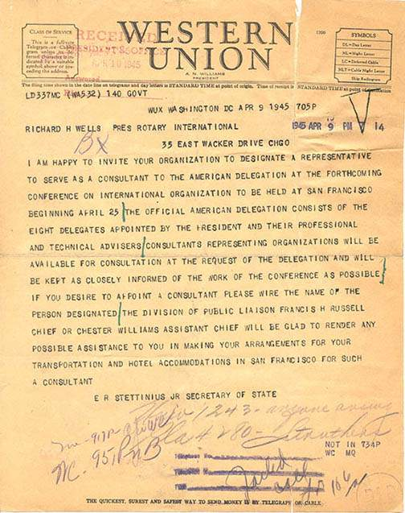
1945年
ロータリーと国連
国際ロータリーは、国連憲章を起草したサンフランシスコ会議
（国際機関に関する連合国会議）代表者への助言機関として米国政府から
選ばれた団体の一つでした。
この任務のもと、11名がロータリーの公式の代表として出席し、その他のロータリー会員も各国の代表またはコンサルタントとして出席しました。
Notes:
国際ロータリーと国連 (Rotary International and the United Nations)
ＲＩと国連の関係は、国連設立当初からはじまっている。1949年にサンフランシスコで開かれた国連憲章起草会議における29の代表団に49人のロータリアンが含まれている。
ロータリアンは、他の非政府団体(ＮＧＯs)とともに、国連憲章の本文と中核、とくに経済的、社会的、人道的問題に影響を与えた。今日、ロータリーは、ユニセフ、ユネスコ、ＷＨＯ、国連経済社会(Ecosoc)においてコンサルタントの地位を保持している。1993年に、Ecosocは、ロータリーをトップ・コンサルタントとして承認し、ＲＩは、「第1カテゴリー」の指導的な国際ＮＧＯsの一つとなった。

Slide 20
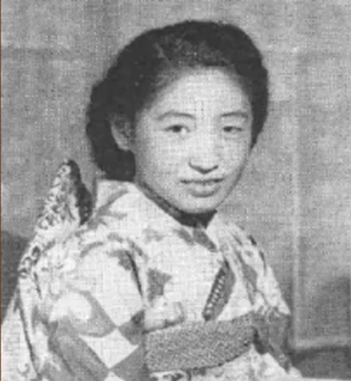
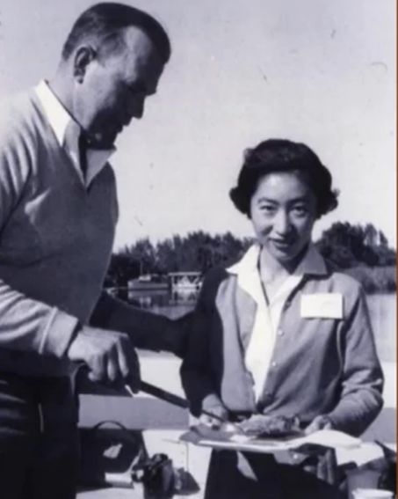
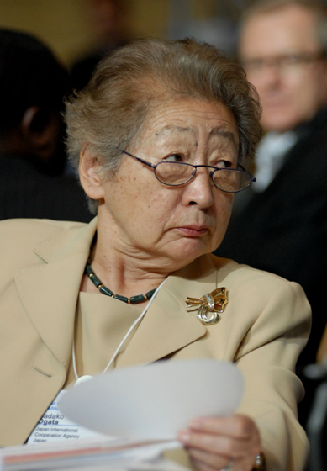
1950年 ロータリー財団 第2期奨学生
現在のロータリー財団 グローバル奨学生
元国連難民高等弁務官
緒方 貞子（おがた さだこ）旧姓中村
1927年〈昭和2年〉9月16日 - 2019年〈令和元年〉10月22日
Notes:
1950年 ロータリー財団 第2期奨学生
現在のロータリー財団 グローバル奨学生
元国連難民高等弁務官
緒方さんは1927年東京都に生まれ、幼少期をアメリカ、
中国、香港などで過ごしました。聖心女子大学卒業後ロータリー財団、第2期奨学生としてアメリカに留学し、ワシントン州、ジョージタウン大学で国際関係論修士号を、そしてカリフォルニア大学バークレー校で政治学博士号を取得。
在学中にロータリー20クラブで卓話
7地区の地区大会に出席して奉仕理念について、講演をされています。
「ロータリー奨学生として留学中、社会奉仕の重要性を学んだだけでなく、ロータリアンの方々との交流を通じて、見識を広げ、さまざまな経験ができた」と緒方氏は振り返ります。
「『超我の奉仕』というロータリーのモットーに深い感銘を受け、以来、これが私の人生の指針となってきました」
2016-17年度ロータリー学友世界奉仕賞が贈られました。
ロータリー学友世界奉仕賞とは
人道的奉仕の実践や職業での活躍を通じて、ロータリープログラムの影響を身をもって示した優れた学友に贈られる賞です。

Slide 21

1962年
インターアクト
1962年11月、米国フロリダ州のメルボルン高等学校で最初のインターアクトクラブが設立されました。インターアクトは、12～18歳の中学・高校生がリーダーシップを磨くことのできるプログラムです。
Notes:
インターアクトクラブ
最初のインターアクトクラブは、1962年11月5日に米国フロリダ州のメルボルン高校で設立・認定されました。
インターアクトは、高校生がリーダーシップのスキルを身につける機会となります。
地域社会や学校を基盤とするインターアクトクラブでは、
12～18歳の中学・高校生が、ボランティアやそのほかの活動への参加を通じて社会について学び、リーダーシップ力を養っています。

Slide 22

1968年
ローターアクト
1968年3月、米国のノースカロライナ大学シャーロット校で最初のローターアクトクラブが設立されました。
ローターアクトは、18歳以上のためのプログラムです。
Notes:
ローターアクトクラブ
ローターアクトクラブでは、18歳以上の若い人たちが地域社会で奉仕活動を行い、リーダーシップのスキルを高めながら交流しています。ローターアクト会員は、各自の専門分野や職業における新進エキスパートとして、問題解決の新しいアプローチで地元の社会問題に取り組んでいます。
2019年10月の国際ロータリー理事会により年齢制限が撤廃されている。クラブによっては、年齢制限を設定しているクラブもある。 ローターアクトクラブは通常、地域社会または大学を基盤としており、地元のロータリークラブが提唱している。
2019年規定審議会は、ローターアクトクラブが国際ロータリーの加盟クラブに含まれることとなりました。
これら重要な決定の一つに、ローターアクトクラブの立場を高めるもので、この変更は、ローターアクトクラブが加盟できるようにするために国際ロータリーの加盟の定義を広げるもので、RIからローターアクトクラブに提供されるサポートを増やすとともに、ローターアクトの奉仕の力を高めることを目的としています。
・2022年7月1日より、ローターアクトクラブは、グローバル補助金プロジェクトで援助国側提唱者または実施国側提唱者になることができる（ただし、ローターアクトクラブがグローバル補助金で以前にロータリークラブと一緒に活動した経験があることが条件）。

Slide 23
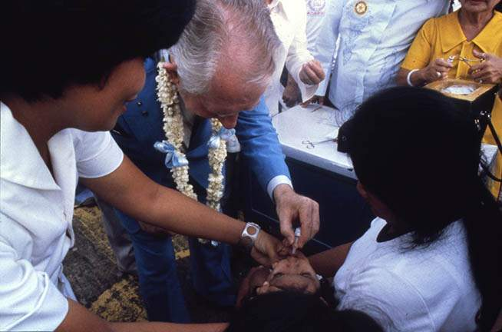
1979年
ロータリーとポリオとの闘いが始まる
フィリピンの子どもたちに予防接種を提供する複数年の補助金プロジェクトが実施され、それがロータリーの
ポリオ根絶活動の始まりとなりました。
Notes:
1979年9月、国際ロータリーは、フィリピンで、生後3か月から36か月の子ども約600万人に対して、5か年計画のポリオ免疫活動を始めました。
これが、ロータリーかポリオ根絶に取り組んだ第一歩です。
1979年9月29日、フィリピンのマカティのグアダルーペ・ヒエボ地区にある保健センターで、ボランティアによる児童への経口ポリオワクチン投与が行われました。マニラ都市部でのこの活動は、ロータリアンとフィリピン保健省の代表者が手配しました。
当時のジェームス L. ボーマー会長が最初のワクチンを子どもに投与し、フィリピンのポリオ予防接種活動を開始。これが、ロータリーの「保健、飢餓追放および人間性尊重（3-H）補助金」プロジェクトの第1号となりました。
この活動に先立ち、ボーマー会長とフィリピン保健省のエンリケ M. ガルシア長官が、760,000米ドルをかけて数年間で600万人の子どもにポリオ予防接種を行うという国際ロータリーとフィリピン政府の合意書に署名しました。
1993年に行われたインタビューで、ボーマー会長はフィリピン訪問の様子を振り返っています。このインタビューの中でボーマー会長は、ある子供にワクチンを投与した後、横からその子の兄が会長のズボンを引っ張り、「ありがとう、ロータリー」と言ったという逸話について語っています。
このプロジェクトの成功がきっかけとなって、「ポリオのない世界」をつくることがロータリーの最優先事項となりました。ロータリーは1985年にポリオプラス・キャンペーンを発足させ、1988年にはGPEIの発足メンバーとなりました。ロータリーとパートナー組織の懸命な取り組みにより、経口ポリオワクチンの投与を受けた子どもの数は、全世界で25億人以上に上ります。

Slide 24

1985年
ポリオプラスが開始
予防接種を通じたロータリーのポリオ根絶活動を支えるため、ポリオプラスが立ち上げられました。ポリオ根絶は、
ロータリーの最優先活動となっています。
Notes:
1985年、国際ロータリーでは、ロータリー創始80周年に当たって、「ポリオ・プラス計画」を発表。
プラスとは、はしか、ジフテリア、破傷風、百日咳、結核を指しますが、ポリオだけでなく、これらの病気についても予防接種を実施することになりました。
ポリオプラスの目的はポリオ根絶ですが、このプログラムが、ほかにもさまざまな恩恵をもたらしていることをご存知でしょうか。ポリオ根絶キャンペーンの「プラス」部分がもたらす恩恵は、手動三輪車だけではありません。水へのアクセス、医療援助、蚊帳や石鹸にいたるまでさまざまです。2010年の調査では、ポリオワクチンとともに子どもたちに投与されたビタミンAのおかげで、伝染病への感染率が下がり、125万人の子どもたちの命が救われたと推定されています。

Slide 25
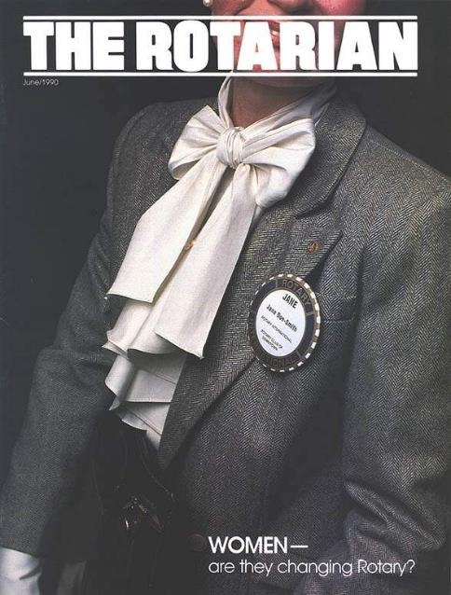
1987 & 1989年
ロータリーにおける女性
1987年、米国最高裁による判決を受け、米国中のロータリークラブで女性が入会するようになりました。さらに1989年、ロータリー規定審議会での採択後、世界中のクラブで女性が
入会するようになりました。
Notes:
RI（国際ロータリー）の目標の一つとして、女性会員の増強が求められています。
実は、1987年までは女性会員が認められない時代でした。女性会員の認知を求めて1950年以降、世界各国のロータリークラブから女性会員を認めるべきだと、RI国際大会に何度も制定案が提案されたのですが、すべて却下されました。
そのような中、この問題について保守的なRIと、女性会員の認知を求める米国カルフォルニア州のデュアルテ・ロータリークラブとの間で、訴訟を交えた壮絶な戦いが始まります。
1978年、デュアルテRCは強硬策を打ち、3名の女性会員を入会させます。それに対してRIは対抗策として、デュアルテRCを除名処分としました。しかし、デュアルテRCはそれに屈することなく例会を続けました。また、ロータリーのバッジの上に「×」をつけた新しいバッジを作り、デュアルテ“元”RCとして、女性がロータリアンとして奉仕する権利を得るために、断固として闘い続けました。
1983年、デュアルテRCは訴訟に踏みきりますが、カリフォルニア州最高裁判所の判決で敗訴したため、上告します。1987年、米国連邦最高裁判所は、RCが性別を理由に女性の入会を拒否することはできないという判決を下します。この判決に従って、1987年5月4日、RI規定審議会は女性の入会を承認します。
こうして同年5月28日に、初の女性クラブ会長が誕生します。それがデュアルテ・ロータリークラブのシルビア・ウィットロック氏です。1989年2月、米国最高裁の1987年の判決後、初めて開かれた規定審議会で、ロータリークラブの会員は男性に限られるとするRI定款の要件の削除が可決され、世界中のロータリークラブで、女性の入会が認められることとなりました。
女性会員とその歩み
1950
1950年RI国際大会にて、インドのロータリークラブが、標準ロータリークラブ定款から「男性（male）」という言葉を削除するという審議会への制定案を提案。
1964
規定審議会の議題に、セイロン（現在のスリランカ）のロータリークラブから提案された、ロータリークラブへ女性の入会を認めるという制定案が掲載される。代表議員はこれを否決。このほかに、女性に名誉会員の資格を与えるという2つの提案も否決される。
1972
職場で高い地位に就く女性が増えるにつれ、女性会員を支持するクラブの声が高まる。1972年規定審議会で、米国のロータリークラブがロータリーへの女性入会を提案。
1977
1977年RI国際大会で、女性会員を認める3つの立法案を規定審議会に提出することとなる。ブラジルのクラブは、女性を名誉会員として認める立法案を別途作成。
米国カリフォルニア州デュアルテ・ロータリークラブは、RI定款と標準ロータリークラブ定款に反しながらも、女性の会員を入会させる。この違反から、同クラブは、1978年3月に国際ロータリーへの加盟を終結されるが、1986年9月に復帰加盟。
1980
RI理事会、インド、スウェーデン、スイス、米国のロータリークラブが、RIとクラブの定款および細則から、会員を「男の人（male persons）」として言及する箇所をすべて削除する制定案を提案。
1983-86
1983年にデュアルテ・ロータリークラブが起こした訴訟で、カリフォルニア州最高裁判所は国際ロータリーを支持する判決を下す。カリフォルニア州のロータリークラブでは引き続き、性別が会員の資格要件となる。1986年、控訴裁判所は下級裁判所の判決を覆し、カリフォルニア州では男性のみを会員とする規定を施行できないとする。カリフォルニア州最高裁はこの決定を退け、米国連邦最高裁判所に控訴。
1987
5月4日、米国連邦最高裁判所は、ロータリークラブが性別を理由に女性を会員として拒否することはできないという判決を下す。ロータリーは方針声明を発表し、米国のロータリークラブは、資格を満たす女性を入会させることができるとする。理事会は「米国のクラブは、性別に関係なく、会員候補者を公正に検討するよう奨励する」ようになる。
5月28日に結成された、カリフォルニア州のマリン・サンライズ・ロータリークラブ（旧ラークスパー・ランディング・ロータリークラブ）が、連邦最高裁の判決から初めて、女性の設立会員を含めたクラブとなる。初の女性クラブ会長は、デュアルテ・ロータリークラブ（カリフォルニア州）のシルビア・ウィットロック氏。
1988
11月理事会は、カナダでも米国最高裁判決と同様の法律があることを根拠に、カナダのロータリークラブが女性会員を入会させる権利を認めると方針声明を発表。
1989
米国最高裁の1987年判決から初めて開かれた規定審議会で、ロータリークラブの会員は男性に限られるとするRI定款の要件を削除するよう可決。女性は世界中のロータリークラブで入会が認められることとなる。
1990
6月、全世界の女性ロータリアンの数は20,200人を記録。「ザ・ロータリアン」誌は、ロータリーにおける女性に関する特集記事を発行。
1995
7月、8名の女性が選出され、地区ガバナーに就任（Mimi Altman氏、Gilda Chirafisi氏、Janet W. Holland氏、Reba F. Lovrien氏、Virginia B. Nordby氏、Donna J. Rapp氏、Anne Robertson氏、Olive P. Scott氏）。
2005
キャロライン E. ジョーンズ氏が女性として初めてロータリー財団管理委員に任命。
2008
カトリーヌ・ノワイエ・リボー氏が女性で初めてRI理事に任命され、任期を開始。
2012
エリザベス S. デマレイ氏が女性で初めてRI財務長に任命され、任期を開始。
2013
アン L. マシューズ氏が女性で初めてRI副会長に任命され、任期を開始。
2019
ブレンダ・マリー・クレシー氏が女性で初めてロータリー財団副管理委員長に任命され、任期を開始。2019年4月～6月には財団管理委員長を務め、女性で初の管理委員長となる。
2020
10月、ジェニファー E. ジョーンズ氏が国際ロータリーで女性として初めて会長ノミニーに指名される。ジョーンズ氏の任期は2022年7月1日に開始。

Slide 26


2004年 第95回
関西国際大会・開催
招致活動期間も含めると10年近い年月を要する大行事
日本では過去に
第52回（東京）1961年
第69回（東京）1978年
に開催されています。
今後の世界大会
2024年 5月25日～29日： シンガポール
2025年 6月21日～25日： カルガリー（カナダ）
2026年 6月13日～17日： 台北（台湾）
2027年 6月5日～9日： ホノルル（米国ハワイ）
Notes:
RI主催で毎年開催される国際大会は、RIの役員を選出する場であるだけではなく、世界のロータリアンが集い、新たな出会いを通して友情の輪を広げ、また仲間との再会を通して心の絆を強め、ロータリアンとしての自覚と誇り、そして連帯、結束を深める場でもあり、単なる一大イベントではなく、ロータリーの発展、RIの運営にとって重要な役割を担うものです。
ホスト国、ホスト地区の役割は重大で、開催の指名を受けることは大変名誉なことであり、地区にとっては招致活動期間も含めると10年近い年月を要する大行事です。
日本では過去1961年・第52回（東京）、1978年・第69回（東京）、2004年・第95回（大阪）の3回開催されています。
2660地区が中心となり、関西4地区が総力を挙げて取り組んだ第95回国際大会の全容は地区2660地区HPより大阪のロータリー100周年を参照してください。

Slide 27
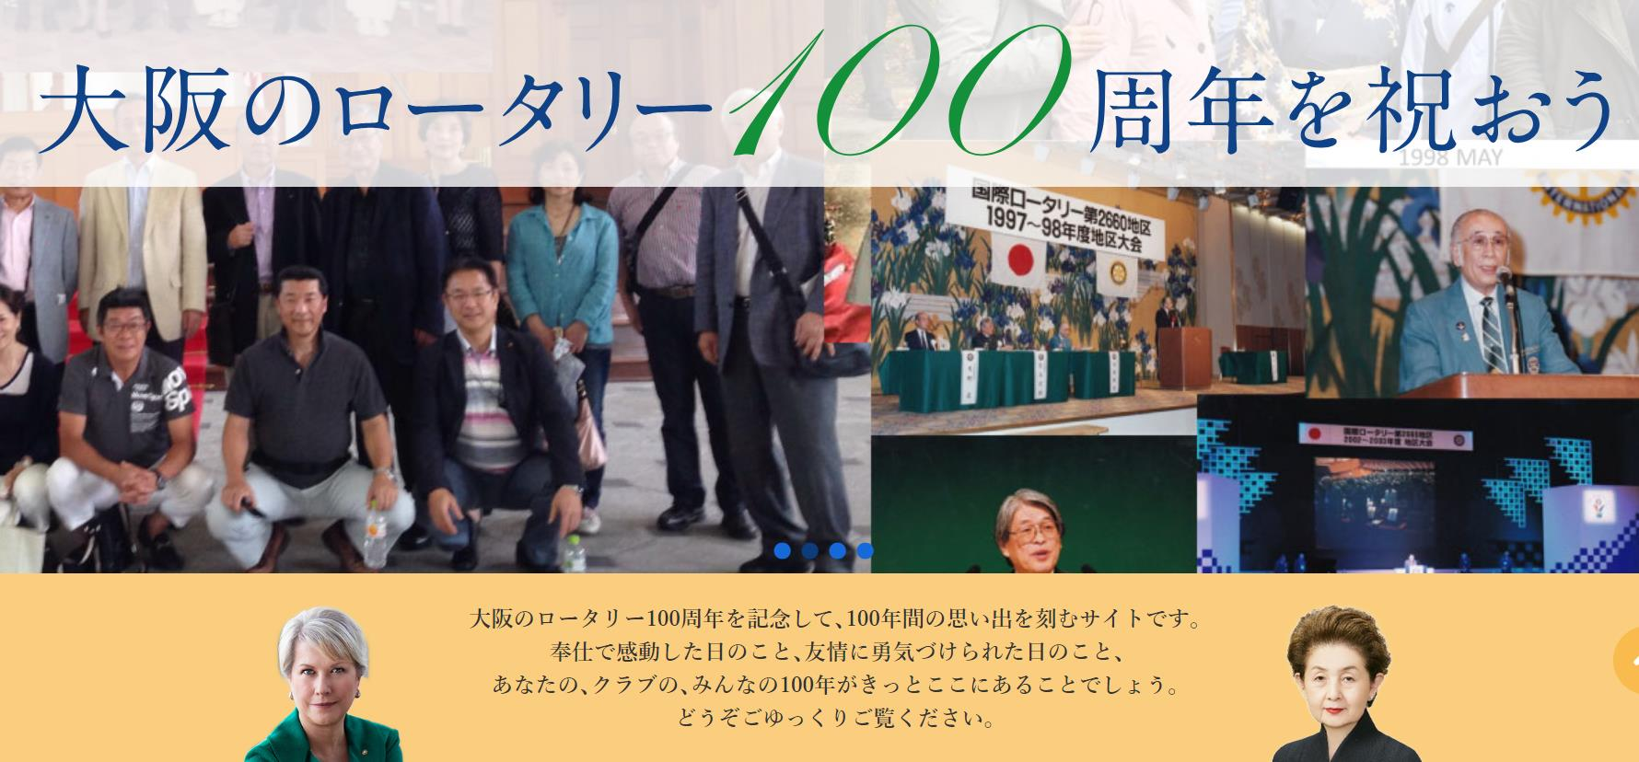
2022年11月 大阪ロータリークラブ100周年
2660地区大阪のロータリー100周年記念サイトより
Notes:
2022年11月 大阪ロータリークラブ100周年
2660地区大阪のロータリー100周年記念サイトより

Slide 28
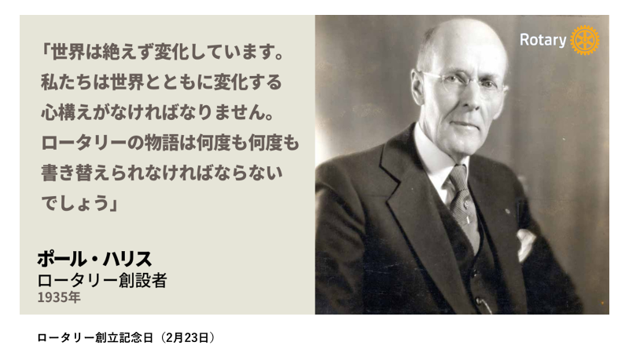
Notes:
ポールハリス語録
「私たちはこう問います。最も優れた人間の才能を戦争のための科学に捧げなければならないのに、戦争を回避するための科学には捧げないのか、と」（1940年）
「戦争にいたる道は、よく舗装されたハイウェイです。平和への道は、未だに茨の道です。しかし、国連は不可能に挑んでいるのでしょうか？そうではないと私は断言します」（1945年）
「友情はロータリーを築く岩のように堅固な土台であり、寛容の精神はロータリーを結びつけるものです」（1948年、没後に出版）
「贅を尽くした宮殿で安らぎがないよりも、質素な家で心豊かであるほうが、はるかに望ましいものです」（1914年）
「ロータリーがそのしかるべき運命を自覚するなら、ロータリーは絶えず進歩しなければならず、時には革命的でなければなりません」（1930年）
「ロータリーはただパイオニアであり続けなければなりません。さもなければ、進歩の後部に取り残されます」（1945年）
「ロータリーにはまだ長い道のりがあります。このムーブメントが既に完成品だと考える人はいかにも短絡的です。過去を見ても、そのような考え方を正当化するものはありません」（1928年）
「世界は絶えず変化しています。そして私たちは世界とともに変化する心構えがなければなりません。ロータリーの物語は何度も何度も書き替えられなければならないでしょう」（1935年）
「ロータリーが私たちにとって何を意味するにせよ、世界はその活動成果によってロータリーを知るのです」（1914年）
「ロータリアンは言葉より行動に心を引かれます」（1911年）

